Slide 1
국방 사이버 보안
4강

Slide 2
/Theory/T16 네트워크
네트워크 실습 | • 네트워크 구조 데모, 핑, 경로 추적 • 네트워크 분석 도구(Tshark, Wireshark) | 실습
L I N K

Slide 3
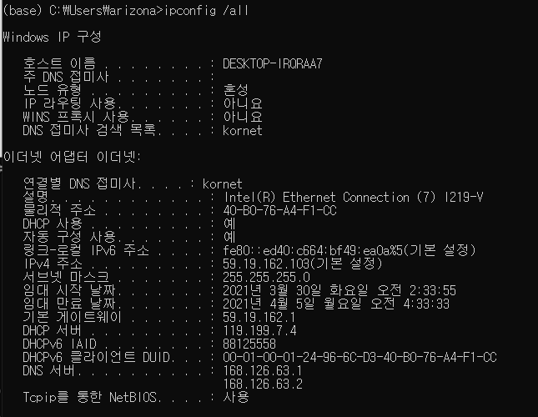
/Theory/T16 IPconfig
Ipconfig /all
창원시 진해구 드림빌 101동 901호
59.19.162. 103
NetworkIP HostIP
52 S 468516 3889863 35.15118°N 128.65434°E
40-B0-76-A4-F1-CC
L I N K

Slide 4
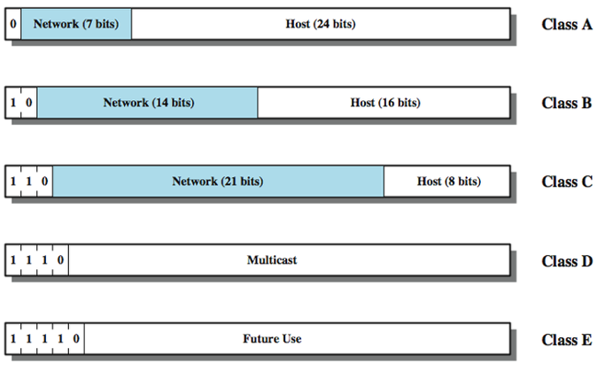
/Theory/T16 IP 클래스
Q) 192.12.100.130 의 IP클래스, 네트워크 IP, 호스트 IP, 기본 서브넷 마스크는?
클래스 : C
네트워크 IP : 192.12.100.0
호스트 IP : 130
기본 서브넷 마스크 : 255.255.255.0
Net Address bit 는, 더 확장할 수 있음!
=> Subnetting
L I N K

Slide 5
/Theory/T16 서브넷팅
Net Address = IP & Subnet Mask
Q) Net Address 를 구하고, 최대 수용 host 수를 구하시오.
IP : 192.12.100.130
Subnet Mask: 255.255.255.0
A) Net Address : 192.12.100.0
최대 host 수 : 256 개
Q) Net Address 를 구하고, 최대 수용 host 수를 구하시오.
IP : 192.12.100.130
Subnet Mask: 255.255.255.192
A) Net Address : 192.12.100.128
최대 host 수 : 128 개
L I N K

Slide 6
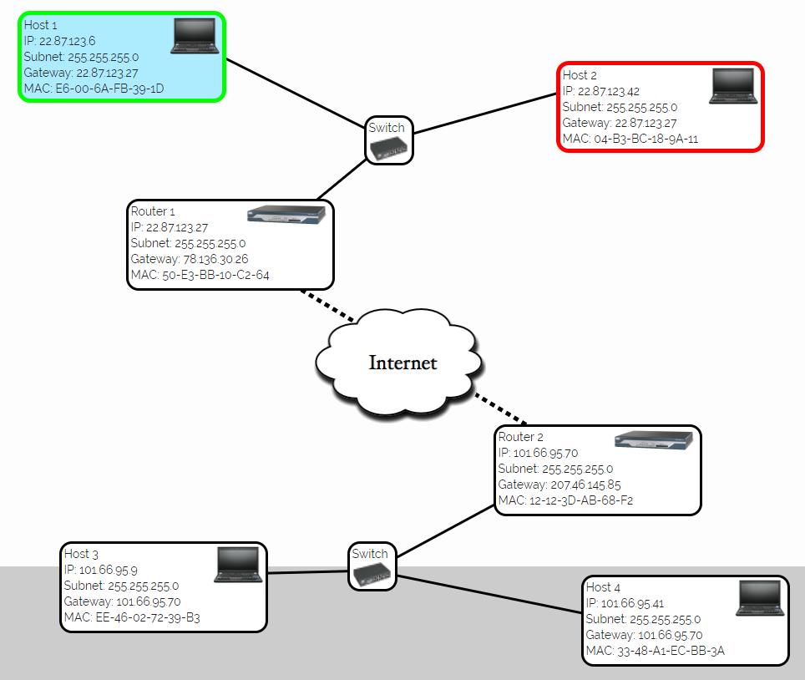
/Theory/T16 네트워크 데모
L I N K

Slide 7
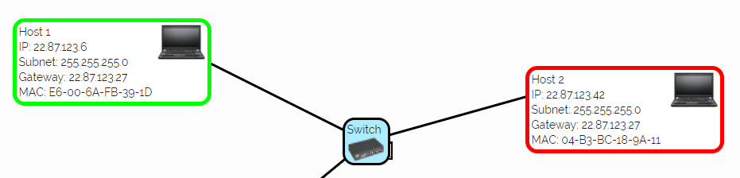
/Theory/T16 ARP 테이블
Host1 : 네트워크에 있는 분들?? 혹시 22.87.132.42 님 계시나요?
같은 네트워크에 있는 PC 들에게 ARP Request 를 BroadCast 한다. BroadCast 란, 해당 공간 모두에게 외치는 것.
Host2 : 네! 제가 22.87.132.42 입니다. 물리 주소는 04-B3-BC-18-9A-11 입니다!
Host1 => 그때그때 물리적 주소를 물어보지 말고, 적어놓자!
Host1 의 ARP Table : [ Host2, 04-B3-BC-18-9A-11 ] 추가
L I N K

Slide 8
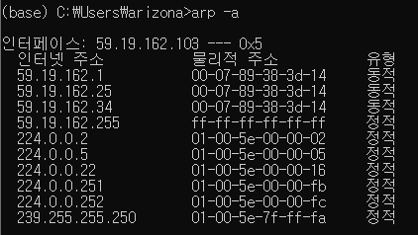
/Theory/T16 ARP 테이블
arp -a
동적 : ARP reply 에 의 해 바뀔 수 있음.
정적 : 사용자가 정한 값. 고정
L I N K

Slide 9
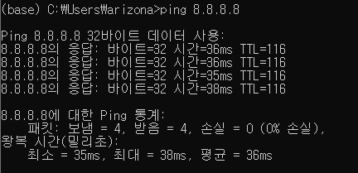
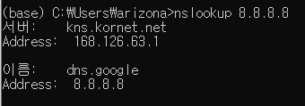
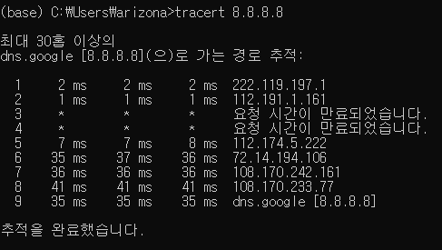
/Theory/T16 네트워크 구조 추적
ping 8.8.8.8
nslookup 8.8.8.8
tracert 8.8.8.8
L I N K

Slide 10




/Training/Unit/Sys/4 4. 계정 원격 접속 탐지
교육목표
계정 원격 접속을 탐지하고 대응할 수 있다.
실습환경
실습 서버 : Linux (CentOS 6.4)
공격 서버 : Linux (Kali)
대응실습
실습 서버의 FTP 서비스에 접속하여 사용 중인 사용자를
패킷 분석 도구 tshark를 사용하여 알아내고,
vsftpd 설정을 통해 해당 계정의 접속을 차단하시오.
참고사항
[시스템 정보]
계정 : root / root123
[참고]
1) 패킷 캡처 및 저장 시작 : tshark -c 패킷수 –w 파일명
2) 저장된 패킷 보기 : tshark –r 파일명
3) vsftpd 차단 사용자 목록 파일 : /etc/vsftpd/user_list
4) 서비스 재시작 : service 서비스명 restart
L I N K

Slide 11
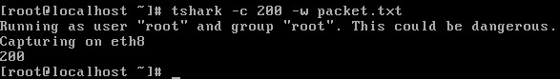
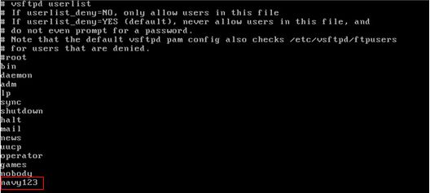
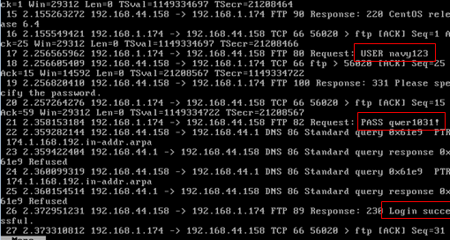

1) 200개의 패킷 캡처 및 저장
# tshark -c 200 –w packet.txt
2) 저장된 패킷 검토
# tshark -r packet.txt | more
※ navy123 (비밀번호 : qwer1031) 사용자가 FTP에 접속했음을 확인
3) vsftpd 차단 사용자 목록에 해당 계정 추가
# vi /etc/vsftpd/user_list
맨 마지막에 ‘navy123’ 입력 후 저장
4) vsftpd 서비스 재시작
# service vsftpd restart
※ 다시 패킷을 캡처하면 navy123 사용자의 FTP 접근이 거부됨을 확인할 수 있다.
[참고] tshark 옵션
-c : 캡처할 패킷들의 수 -w : 캡처한 패킷들을 저장할 파일 이름 -r : 캡처된 패킷들이 저장된 파일 이름
[참고] user_list 파일
/etc/vsftpd/user_list 파일은 설정에 따라 접속 허용 목록(white list) 또는 접근 거부 목록(black list)으로 지정할 수 있음
1) check 입력 및 키코드 획득
# check
L I N K

Slide 12
/Training/Unit/Net/1 1. NIS(+) 서비스 제한
교육목표
NIS, NIS+ 서비스를 제한 할 수 있다.
실습환경
실습 서버 : Linux (Kali Linux / 10.10.1.166)
실습 클라이언트 : Linux (CentOS 6.5 / 10.10.1.133)
대응실습
NIS(Network Information Service)는 ypserv라고 불리는 RPC 서비스로서 portmap 및 다른 관련 서비스들과 함께 사용되어 동일한 도메인에 위치한 컴퓨터에 사용자명, 암호와 다른 기밀 정보를 배포하는 기능을 합니다.
이 서비스는 /etc/ypserv.securenets 파일이 공백으로 비어있거나 파일이 존재하지 않는 경우 NIS는 모든 네트워크를 청취하기 때문에 보안에 취약합니다.
귀하는 ypserv가 10.10.1.0~127 범위안의 네트워크에서만 수용 할 수 있도록 /etc/ypserv.securenets 파일을 수정하시오.
참고사항
[시스템 정보]
계정 : root / root123
[참고]
1) /etc/ypserv.securenets 파일 수정
2) ypserv.securenets : 파일이 공백으로 비어있거나 파일이 존재하지 않는 경우 NIS는 모든 네트워크를 청취한다. ypserv가 적절한 네트워크에서 들어오는 요청만 응답하도록 넷마스크/네트워크 쌍을 입력해줘야 한다.
3) NIS server 계정 : root / toor
L I N K

Slide 13
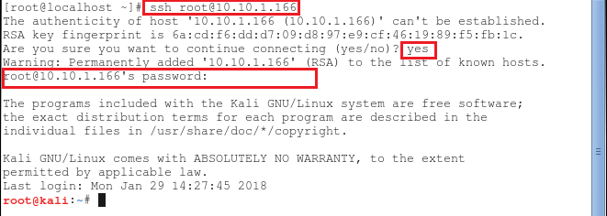
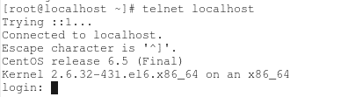
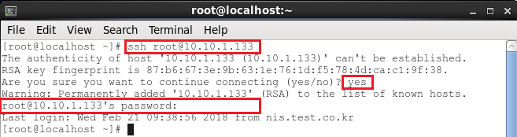
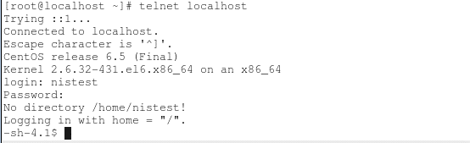
1. 10.10.1.166(NIS Server) 접속 (PW : toor)
# ssh root@10.10.1.166
2. 터미널을 하나 더 실행시켜서 10.10.1.133(NIS Client) 접속 (PW : root123)
# ssh root@10.10.1.133
3. 10.10.1.166(NIS Server)에서 nis 서비스 재시작
# sudo /etc/init.d/nis restart
4. 10.10.1.133(NIS Client)에서 nis서버로 ypbind 서비스 시작
# service ypbind start
5. NIS Client에서 telnet서버를 이용하여 localhost로 접속 (ID : nistest / PW : nistest)
# telnet localhost
[정상 접속 시 화면]
L I N K

Slide 14
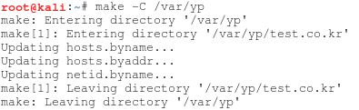
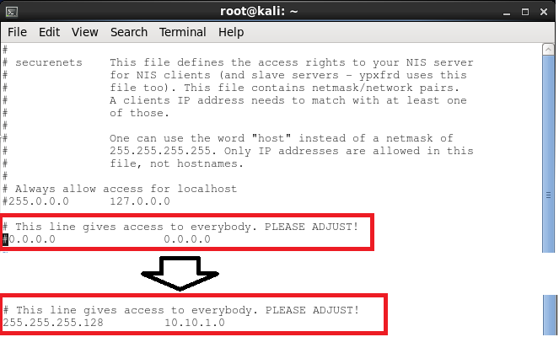


# make -C /var/yp (-C 옵션 대문자 사용)
※ 10.10.1.166(NIS Server)에서 사용자 추가 등 설정한 내용이 변경되면 해당 정보를 갱신시켜야 한다. (현재 실습에서는 이 명령을 실행하지 않아도 실습 가능)
6. 10.10.1.133(NIS Client)에서 NIS서버에 등록된 사용자들의 정보를 확인
$ ypcat passwd.byname
7. exit를 이용하여 접속 종료
$ exit
8. 10.10.1.166(NIS Server)에서 /etc/ypserv.securenets 파일 수정
# vi /etc/ypserv.securenets
ESC + :wq!
※ 10.10.1.0~127 의 IP만 접속 가능
9). NIS 서비스 재시작
# sudo /etc/init.d/nis restart
* 재시작 하는 시간이 조금 걸릴 수 있음 (설정 변경)
L I N K

Slide 15
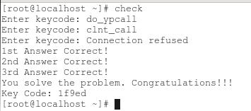
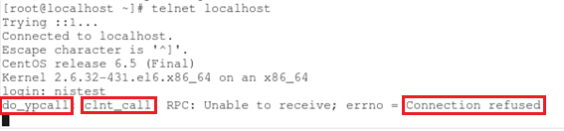
10.10.1.133(NIS Client)에서 telnet 서버를 이용하여 localhost로 접속 (ID : nistest / PW : nistest)
* 접속 시 연결이 되지 않는 것을 확인 할 수 있다.
* 빨간 네모박스로 체크되어 있는 부분이 정답 ( 3가지 모두 입력 )
* Ctrl + C를 실행하여 중지 후 check 실행
1. # check
L I N K

